Slide 1
Le projet Erasmus+ e-Val, Vers une meilleure communication Lauréats-Entreprises
COMPTE-RENDU du Workshop
Tenu à l’EST (UMP) le 11 DéCEMBRE 2017
2ème réunion du Consortium
Jeudi 14 décembre 2017
Faculté des Sciences et Techniques de Fès (USMBA)
Equipe Projet e-VAL

Slide 2
Le projet Erasmus+ e-Val, Vers une meilleure communication Lauréats-Entreprises
PROGRAMME

Slide 4
Données du Workshop
Lieu : Ecole Supérieure de Technologie (UMP)
Date : lundi 11 décembre 2017
Participants :
70 Etudiants de l’université ( Licence, DUT, Master),
Professeurs impliqués dans le projet
Directeur et vice-directeur de l’EST
Secrétaire Générale de l’EST
Responsable de la cellule de suivi des Lauréat et l’interface EST/ Entreprises
Responsable du service des ressources humaines de l’entreprise Peinture Midi
Responsable de ressources humaine et du service de communication de l’ONEE
Responsable des ressources humaines de la CTB (Commission Techniques Belge).
Représentant de l’ANAPEC de la région de l’Oriental.

Slide 5
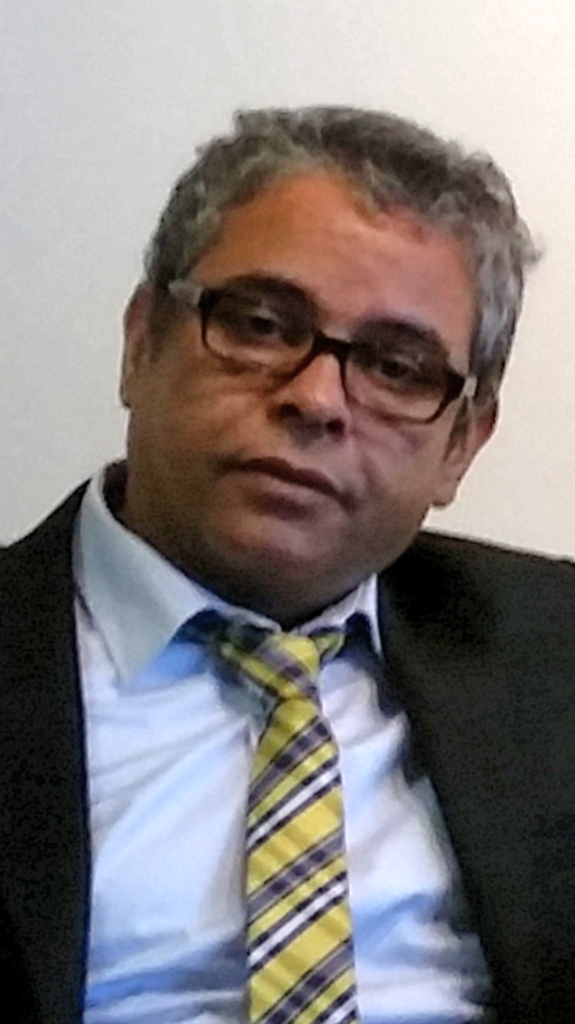
Mot d’accueil du Directeur de l’EST : M. Yassine ZARHLOULE
Des freins subsistent dans les relations entre les entreprises et l’Université marocaine
Importance du développement des soft-Skills qui doivent apparaître de manière primordiale dans les formations universitaires
Projet Erasmus+ e-VAL, un projet ambitieux qui permettra notamment une plus grande mobilité des étudiants

Slide 6
Présentation du projet Erasmus+ e-VAL : M. Khalid JAAFAR

Slide 7
1er Workshop du projet Erasmus+ e-VAL
Le projet Erasmus+ e-Val,
Vers une meilleure communication Lauréats-Entreprises
Erasmus+ e-Val : un projet clé pour développer les liens entreprises - universités
Lundi 11 décembre 2017
Ecole Supérieure de Technologie Oujda
Equipe Projet e-VAL
Khalid JAAFAR (UMP)
Projet de fin d’études
2016-2017

Slide 8
Présentation du contexte et des apports du projet Erasmus+ e-VAL pour l’employabilité des lauréats Mme Amel NEJJARI

Slide 9
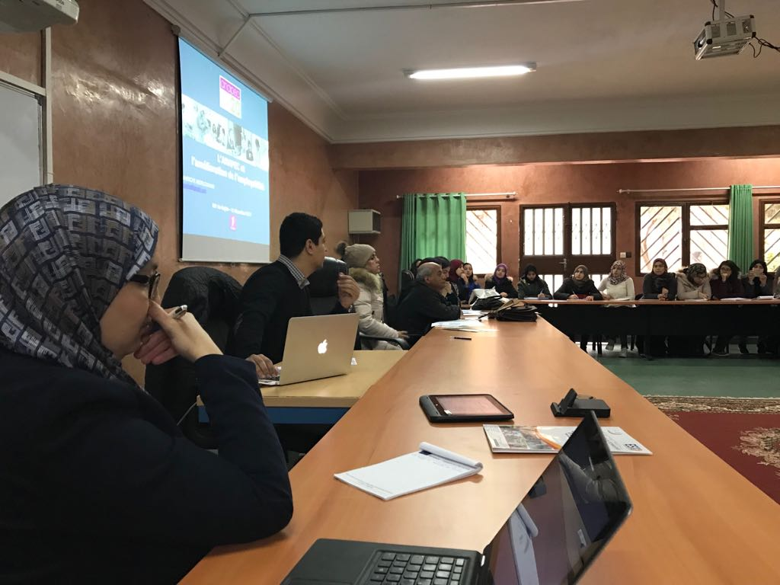
Intervention du représentant de l’ANAPEC : M. Abdelouahed LAHRICHE

Slide 10
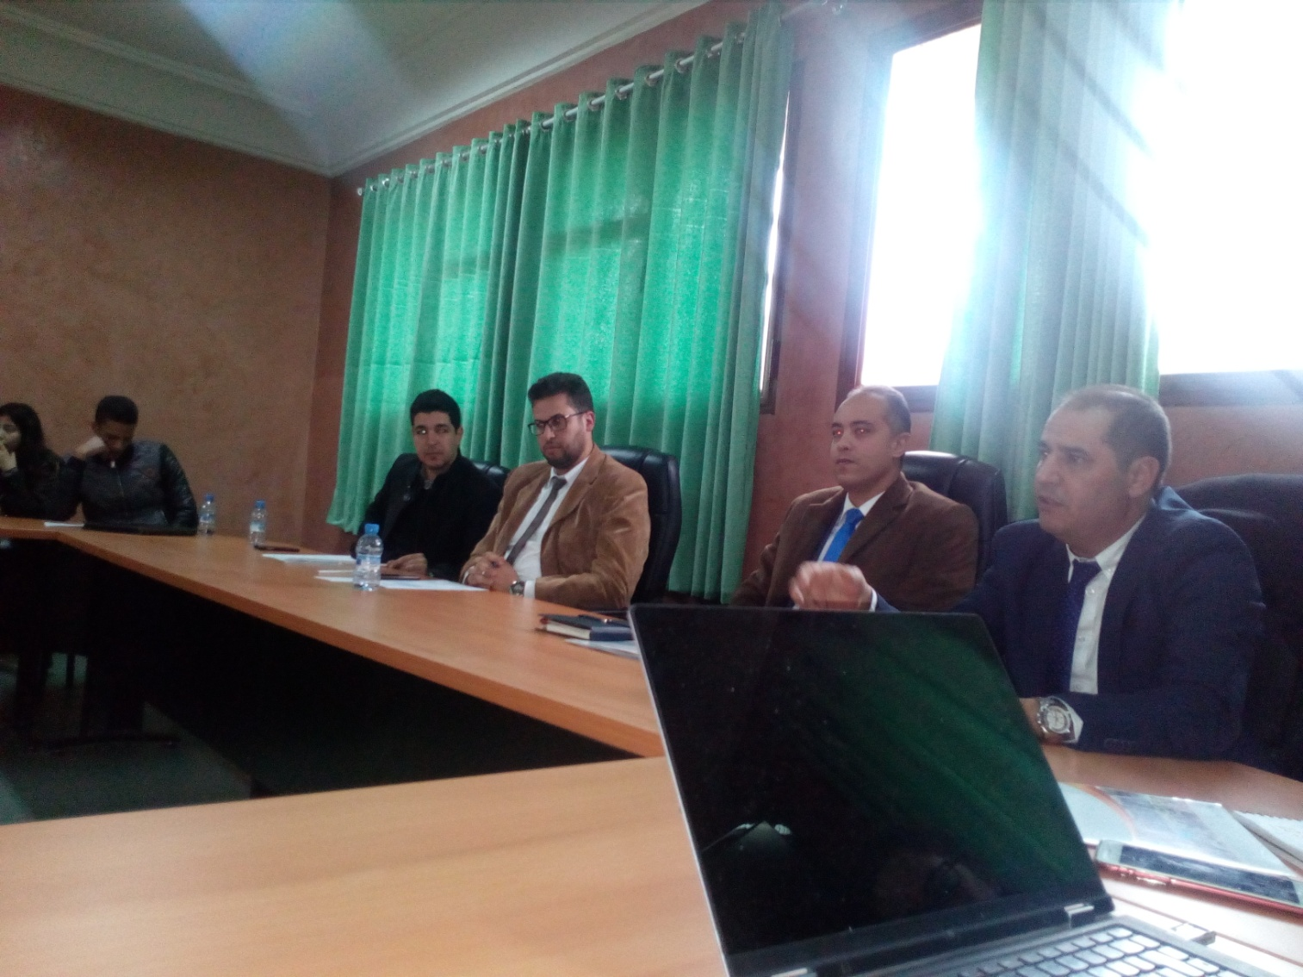
Intervention des responsables RH de ressources humaine et du service de communication de l’ONEE

Slide 11
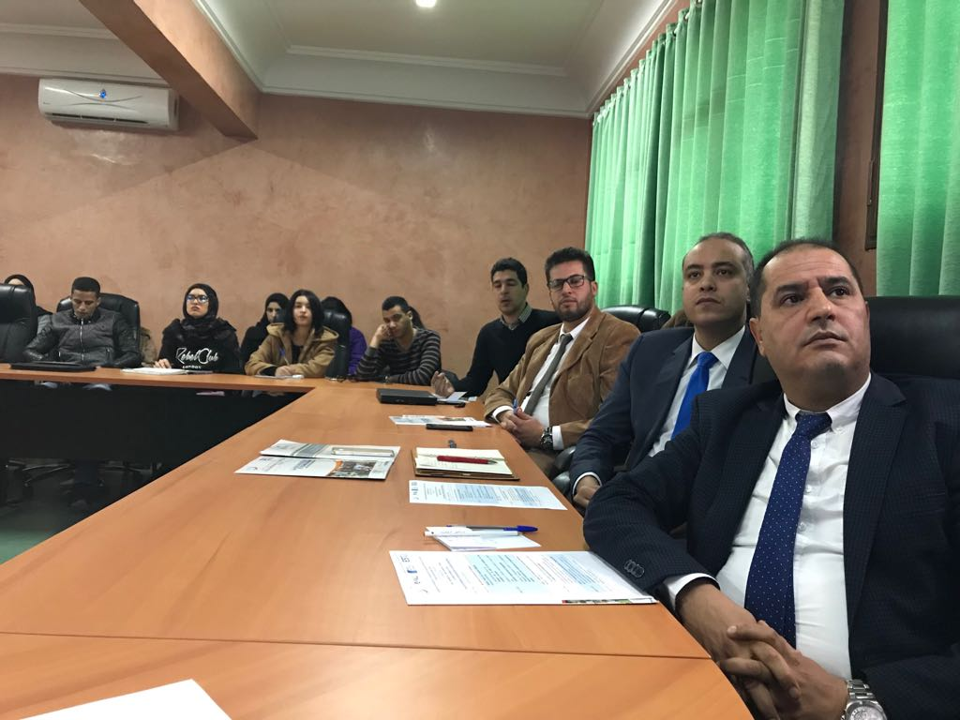
Intervention des responsables RH de ressources humaine de l’entreprise Peinture Midi

Slide 12
Débat avec le public

Slide 13
Débat avec le public

Slide 14
Recommandations (1/3)
Feed-back très positif de la part des étudiants (pivot du projet e-VAL), des représentants professionnels, des professeurs et des administratifs présents
Créer des espaces d’échanges RH/étudiants
Développer les compétences professionnelles avant l’obtention du diplôme
Repenser l’adéquation formation/emploi

Slide 15
Recommandations (2/3)
Importance des compétences en langue dans l’employabilité des étudiants
Intégrer plus de modules développant les soft-skills
Nécessité d’intégrer les enseignants dans le projet (volet dissémination) et la gouvernance des Universités car l’Institution doit suivre pour assurer la pérennité du projet
Importance du suivi des lauréats

Slide 16
Recommandations (3/3)
Revoir la rédaction des descriptifs de module pour accréditation (compétences vs connaissances). Pour cela, prévoir la création de centres de ressources académiques.
Capitaliser sur l’expérience du Centre d’Orientation de l’Université d’Oujda

Slide 17
Le projet Erasmus+ e-Val, Vers une meilleure communication Lauréats-Entreprises
COMPTE-RENDU du Workshop
Tenu à l’EST (UMP) le 11 DéCEMBRE 2017
2ème réunion du Consortium
Jeudi 14 décembre 2017
Faculté des Sciences et Techniques de Fès (USMBA)
Equipe Projet e-VAL

